Slide 1



UBND PHƯỜNG VIỆT HƯNG
TRƯỜNG MẦM NON VIỆT HƯNG
LĨNH VỰC PHÁT TRIỂN NHẬN THỨC
Đề tài : Nhận biết con cua con cá
Lứa tuổi: Nhà trẻ (24 – 36 tháng tuổi)

Slide 2

1:ỔN ĐỊNH - GÂY HỨNG THÚ

Slide 3

2: NBPB con cá – con cua
Con Cá
*Con cua

Slide 4


CON CÁ

Slide 5
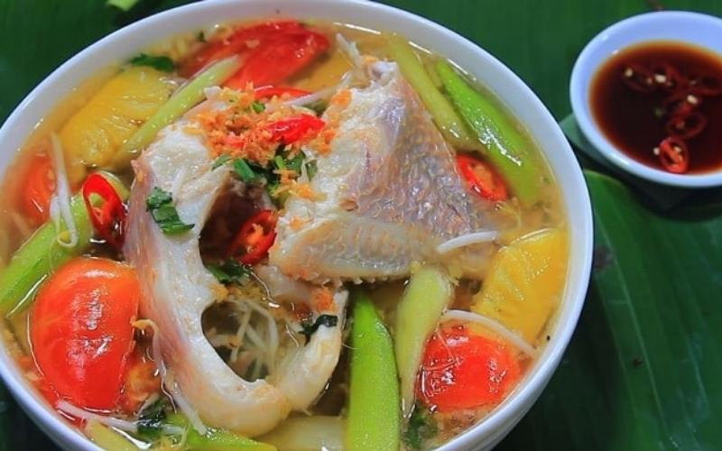
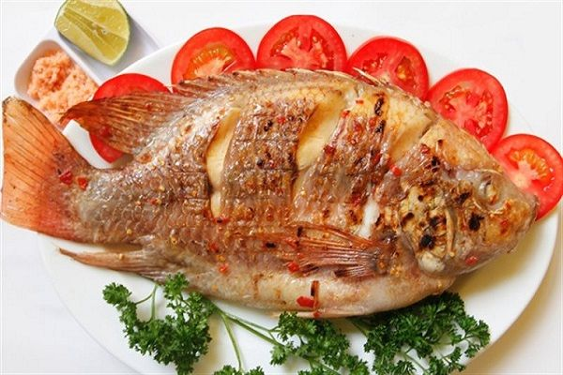
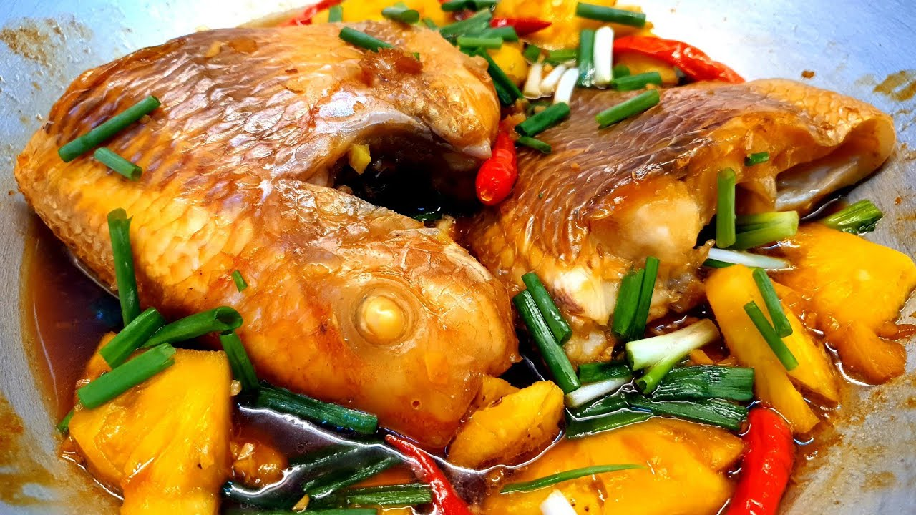
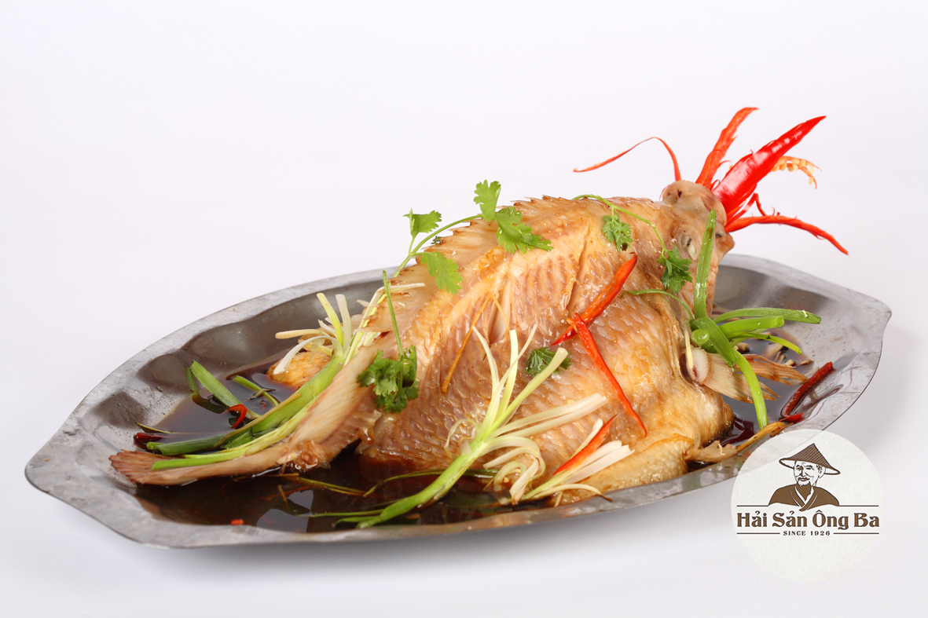

Slide 6
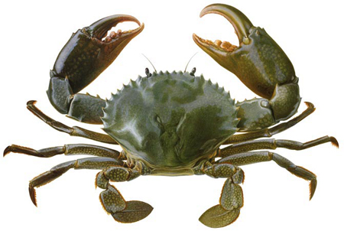
con cua
Càng cua
Mắt cua
Mai cua

Slide 7
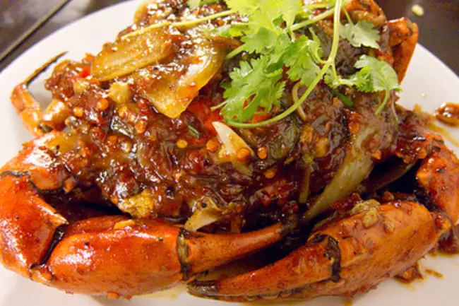
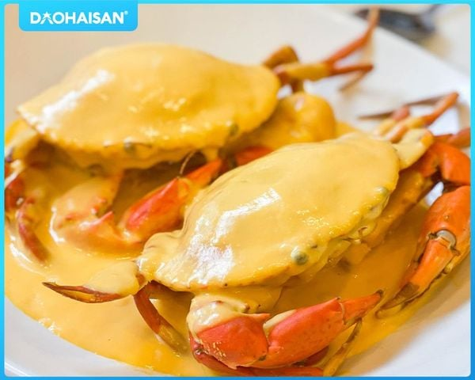
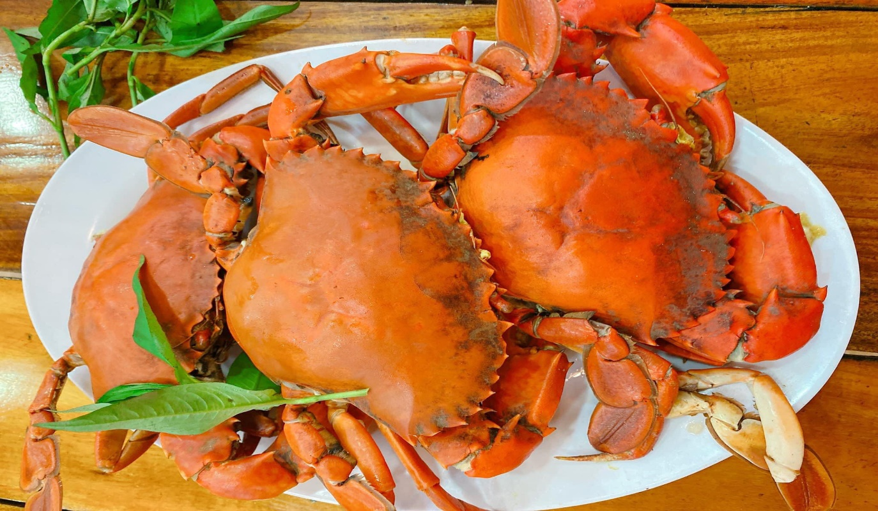
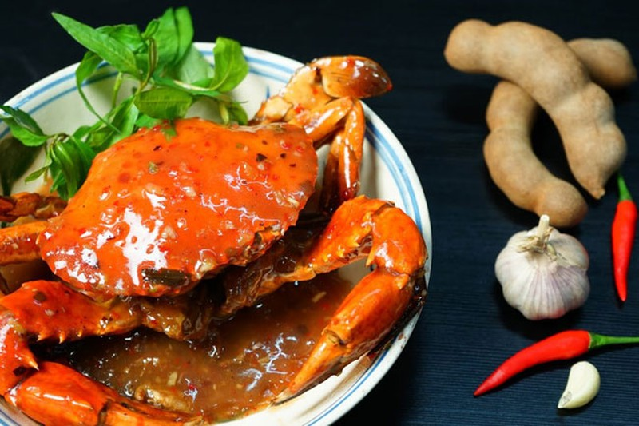

Slide 8

* SO SÁNH : Giống nhau – Khác nhau

Slide 9



3:TRÒ CHƠI
Ai nhanh hơn
TRÒ CHƠI 1
Ai nhanh hôn
TRÒ CHƠI 2
Tai ai tinh

Slide 10
Củng cố kết thúc

Slide 11


Chúc các con chăm ngoan học giỏi

